Slide 1

第6次习题讨论课
重点掌握内容
1. 正弦量的基本概念：三要素、相位差、波形等。
2. 复阻抗、复导纳。
3. 相量图、用相量法分析计算正弦稳态电路。
4. 正弦稳态电路功率的计算。
5. 正弦激励下一阶电路的动态响应。
Principles of Electric Circuits recitation 6 Tsinghua University 2013

Slide 2
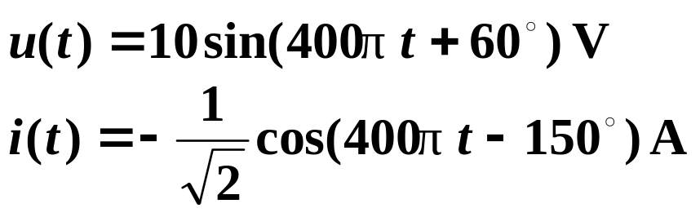
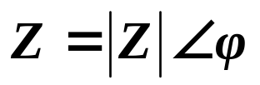


1. 电路如图所示，已知电压和电流为
i
+
u
–
400π rad/s
(a) ω =_________ , f =_____ , T=_______。
(b) 有效值 U=_______，有效值 I=________。
(c) u 和 i 的相位差 ψ_{u}–ψ_{i} =_________。
(d)负载是 ___________, |Z|=_________, ϕ =_________。
200Hz
0.005s
7.07V
0.5A
容性
14.14Ω
Principles of Electric Circuits recitation 6 Tsinghua University 2013

Slide 3
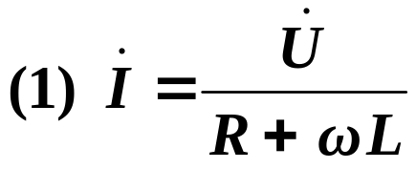
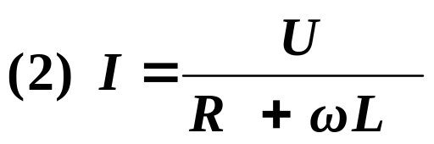

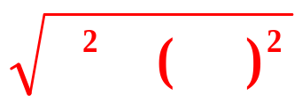
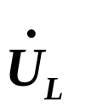



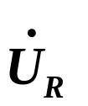
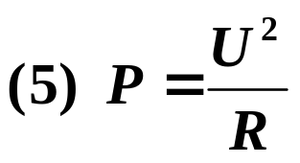

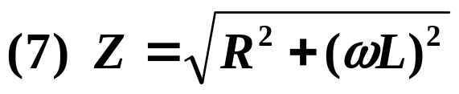
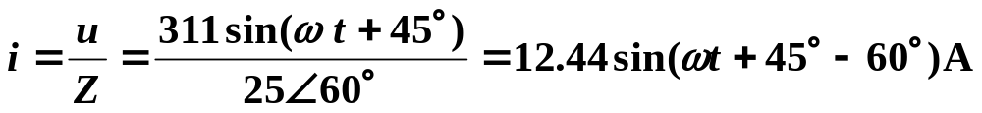

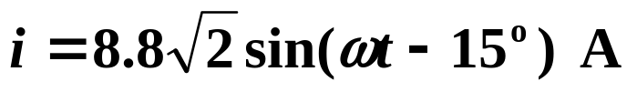
2. 下列哪些表达式是正确的，哪些是错误的，并改正。
1)
jω L
j
+
+
–
+
2
2
2
R
R
–
–
| |
2)
如果
i
×
×
×
那么
+
u
Z
–
Principles of Electric Circuits recitation 6 Tsinghua University 2013

Slide 4
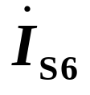


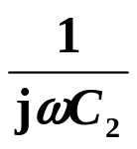
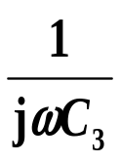
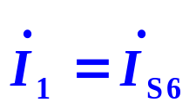
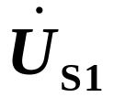


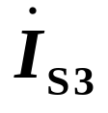
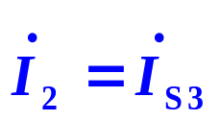
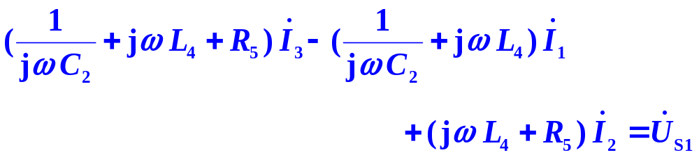
3. 电路如图所示. 写出其相量形式的节点方程和回路方程.
答案：
回路电流方程：
+
R₅
–
Principles of Electric Circuits recitation 6 Tsinghua University 2013

Slide 5




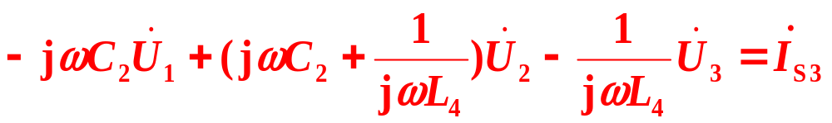
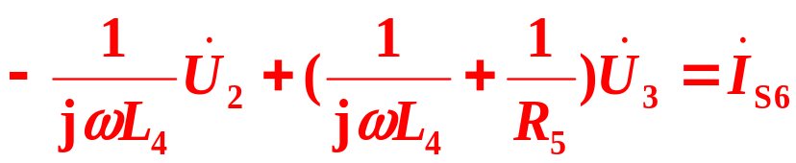
+
答案：
R₅
-
节点电压方程
Principles of Electric Circuits recitation 6 Tsinghua University 2013

Slide 6
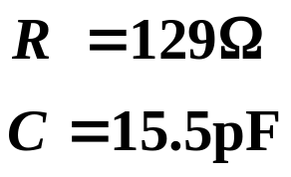







电路如图所示。频率f = 10⁸Hz， 求C 和 R 的值，使得 R 获
得最大功率, 并求出此功率。
50Ω
10⁻⁷H
答案：
+
0.1V
C
R
–
U=220V，f=50HZ，A₁ 的读数是 4A, A₂ 的读数是2A, A₃的读数是 3A, Z₃ 是感性的. 求 R₂ 和Z₃ 。
5.
A₁
+
A₂
A₃
答案：
R₂
Z₃
–
Principles of Electric Circuits recitation 6 Tsinghua University 2013

Slide 7










6.
电路如图所示. 电压表V的读数是 220V，V₁ 的读数是100 V，A₂ 的读数是30A，A₃ 的读数是20A, 功率表的读数是 1000W (有功功率), 求参数 R, X₁, X₂ 和 X₃。
V1
*
*
W
R
+
A₂
A3
V
–
答案：
Principles of Electric Circuits recitation 6 Tsinghua University 2013

Slide 8



已知：
u_{C1}(0⁻)=0， t = 0时开关从2切换到1。
求 i、u_{C1}、 u_{C2}。
i
C₁
2
1
k
+
-
+
-
u_{S2}
+
u_{S1}
C₂
-
答案：
Principles of Electric Circuits recitation 6 Tsinghua University 2013

